Slide 1

TOÁN 4
Tập 2
Tuần 26
Bài 73: Cộng các phân số cùng mẫu số - Tiết 1

Slide 2


Ấn để đến trang sách

Slide 3

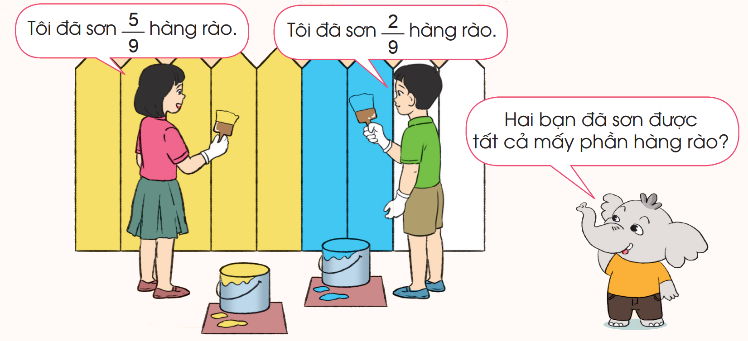

Slide 4

Ấn để đến trang sách

Slide 5

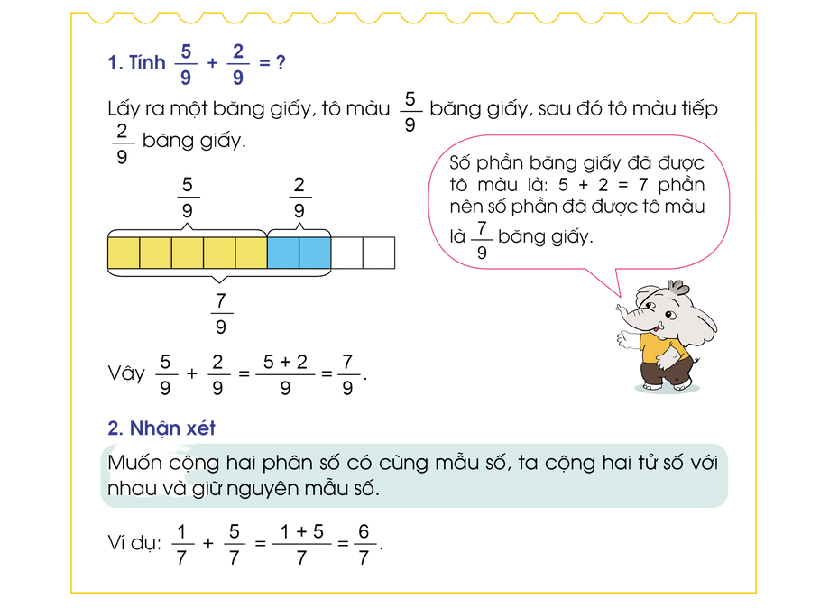
5
9
2
9
1. Tính
+
= ?
5
9
2
9
Lấy ra một băng giấy, tô màu băng giấy, sau đó tô màu tiếp băng giấy.
5
9
2
9
7
9
5
9
2
9
5 + 2
9
7
9
Vậy
+
=
=

Slide 6
2. Nhận xét
Muốn cộng hai phân số có cùng mẫu số, ta cộng hai tử số với nhau và giữ nguyên mẫu số.
1
7
5
7
1 + 5
7
6
7
Ví dụ:
+
=
=

Slide 7

Ấn để đến trang sách

Slide 8

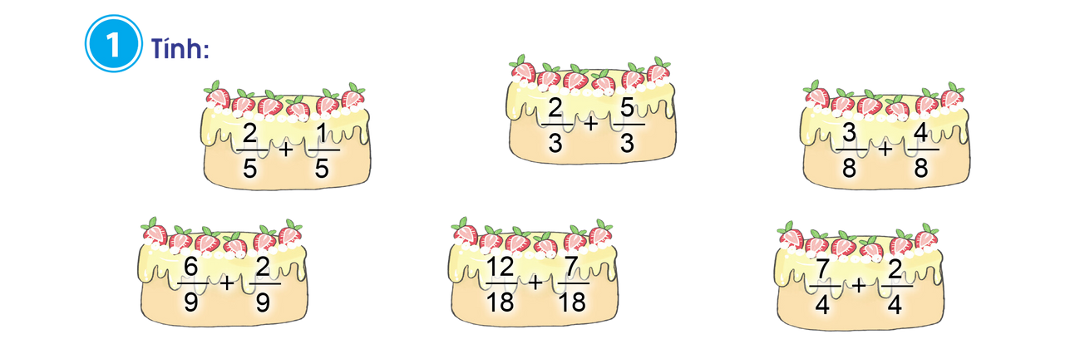
Bài tập 1 (SGK – tr49)
Tính:
2
5
1
5
2 + 1
5
3
5
6
9
2
9
6 + 2
9
8
9
+
=
=
+
=
=

Slide 9
Bài tập 1 (SGK – tr49)
Tính:
2
3
5
3
2 + 5
3
7
3
12
18
7
18
12 + 7
18
19
18
+
=
=
+
=
=

Slide 10
Bài tập 1 (SGK – tr49)
Tính:
3
8
4
8
3 + 4
8
7
8
7
4
2
4
7 + 2
4
9
4
+
=
=
+
=
=

Slide 11



Bài tập 3 (SGK – tr49)
Chọn cách tính đúng:
HOẠT ĐỘNG CẶP ĐÔI
4
5
3
5
4 + 3
5 + 5
7
10
4
5
3
5
4 + 3
5
7
5
A.
+
=
=
B.
+
=
=

Slide 12

CỦNG CỐ, DẶN DÒ
Qua bài học hôm nay em học được những gì?
Muốn cộng hai phân số cùng mẫu số ta làm thế nào?

Slide 13

Ấn để đến trang sách

Slide 14






Ôn tập
kiến thức đã học
Hoàn thành
bài tập trong VBT
Đọc và chuẩn
bị trước Bài 73: Cộng các phân số cùng mẫu số - Tiết 2

Slide 15


Slide 16



Để kết nối cộng đồng giáo viên và nhận thêm nhiều tài liệu giảng dạy,
mời quý thầy cô tham gia Group Facebook
theo đường link:
Hoc10 – Đồng hành cùng giáo viên tiểu học
Hoặc truy cập qua QR code

